Slide 1


Notes:
تم تنزيل هذا القالب من موقع ingez-ppt.com

Slide 2

التاريخ : / / 1443 هـ
الصف : أول /
معرفة سابقة
حل المعادلات والتدرب عليها
أ. عثمان الربيعي
Notes:
تم تنزيل هذا القالب من موقع ingez-ppt.com

Slide 3






التاريخ : / / 1443 هـ
الصف : أول /
عنوان الدرس : حل التناسبات
التدريس
التركيز
أ. عثمان الربيعي
التقويم
التدريب
Notes:
تم تنزيل هذا القالب من موقع ingez-ppt.com

Slide 4


التاريخ : / / 1443 هـ
الصف : أول /
عنوان الدرس : حل التناسبات
جدول التعلم
ماذا أعرف | ماذا أريد أن أعرف ؟ | ماذا تعلمت ؟
مهارة سابقة : أوجد ناتج القسمة : 1 ) 5 X 4 = س X 2 2 ) 9 X 24 = 27 X س
أ. عثمان الربيعي
Notes:
تم تنزيل هذا القالب من موقع ingez-ppt.com

Slide 5


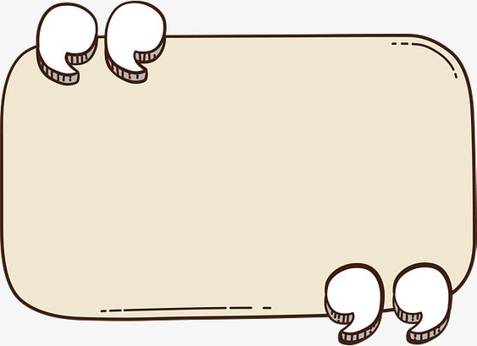

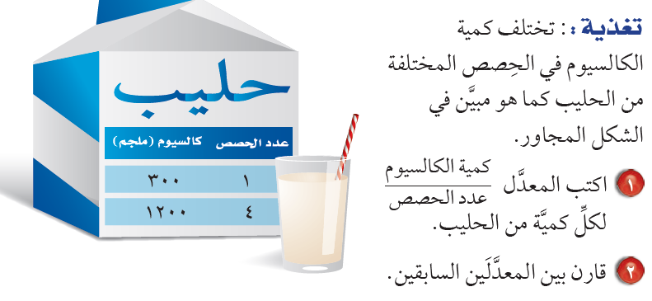
التاريخ : / / 1443 هـ
الصف : أول /
عنوان الدرس : حل التناسبات
ص 161
أ. عثمان الربيعي
Notes:
تم تنزيل هذا القالب من موقع ingez-ppt.com

Slide 6
التاريخ : / / 1443 هـ
الصف : أول /
عنوان الدرس : حل التناسبات
التدريس
التركيز
أ. عثمان الربيعي
التقويم
التدريب
Notes:
تم تنزيل هذا القالب من موقع ingez-ppt.com

Slide 7


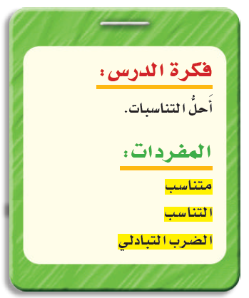
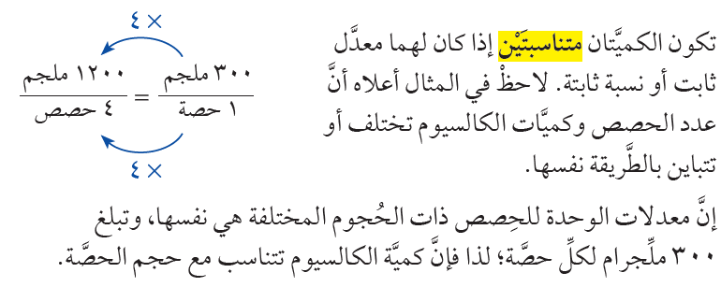
التاريخ : / / 1443 هـ
الصف : أول /
عنوان الدرس : حل التناسبات
ص 161
أ. عثمان الربيعي
Notes:
تم تنزيل هذا القالب من موقع ingez-ppt.com

Slide 8
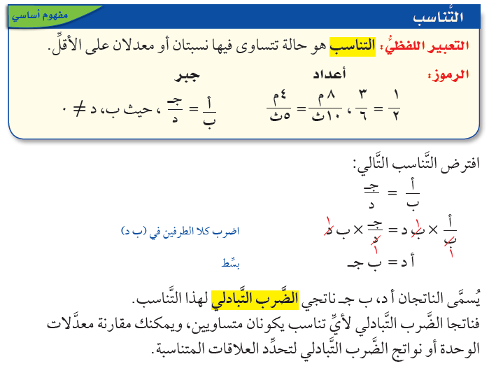
التاريخ : / / 1443 هـ
الصف : أول /
عنوان الدرس : حل التناسبات
ص 161
أ. عثمان الربيعي
Notes:
تم تنزيل هذا القالب من موقع ingez-ppt.com

Slide 9

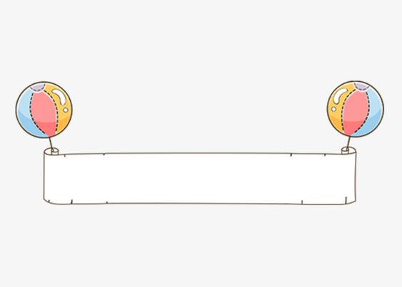

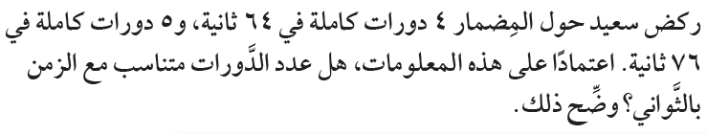
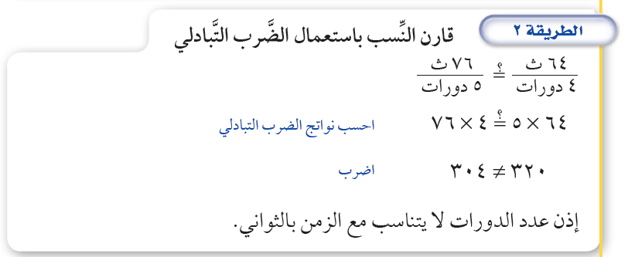
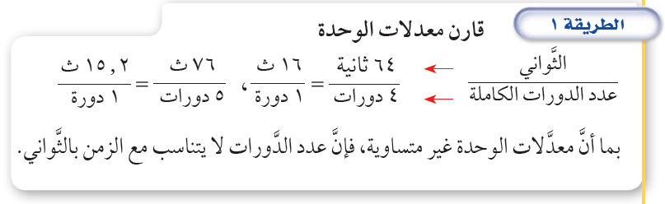
التاريخ : / / 1443 هـ
الصف : أول /
عنوان الدرس : حل التناسبات
ص 162
مثال 1
أ. عثمان الربيعي
Notes:
تم تنزيل هذا القالب من موقع ingez-ppt.com

Slide 10


التاريخ : / / 1443 هـ
الصف : أول /
عنوان الدرس : حل التناسبات
ص 162
بين ما إذا كانت الكميات في كل زوج من النسب التالية متناسبة أم لا . وضح إجابتك :
أ ) تم اختيار 60 طالباً من 100 مرشح من الصف الأول ، وتم اختيار 84 طالباً من 140 مرشحاً من الصف الثاني .
........................................................................................................................................................................................................................................
ب ) ثمن 16 متراً من القماش يساوي 120 ريالاً ، وثمن 24 متراً من القماش يساوي 90 ريالاً .
........................................................................................................................................................................................................................................
أ. عثمان الربيعي
Notes:
تم تنزيل هذا القالب من موقع ingez-ppt.com

Slide 11

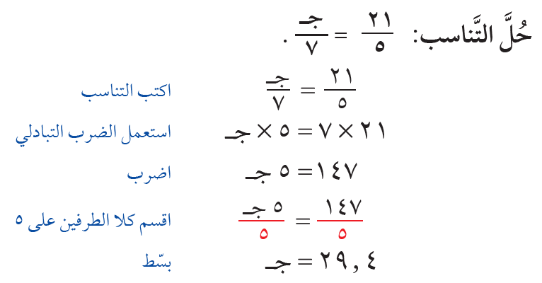
التاريخ : / / 1443 هـ
الصف : أول /
عنوان الدرس : حل التناسبات
ص 162
مثال 2
أ. عثمان الربيعي
Notes:
تم تنزيل هذا القالب من موقع ingez-ppt.com

Slide 12




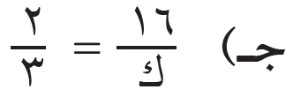
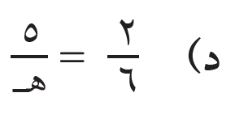
التاريخ : / / 1443 هـ
الصف : أول /
عنوان الدرس : حل التناسبات
ص 163
حل التناسبات التالية :
أ. عثمان الربيعي
Notes:
تم تنزيل هذا القالب من موقع ingez-ppt.com

Slide 13



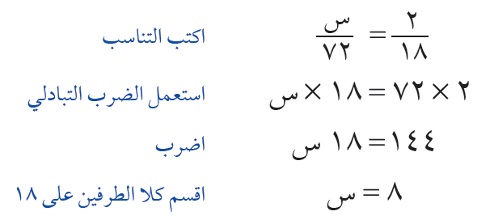
التاريخ : / / 1443 هـ
الصف : أول /
عنوان الدرس : حل التناسبات
مثال من واقع الحياة
ص 163
أ. عثمان الربيعي
Notes:
تم تنزيل هذا القالب من موقع ingez-ppt.com

Slide 14

التاريخ : / / 1443 هـ
الصف : أول /
عنوان الدرس : حل التناسبات
ص 163
و ) رياضة : يستطيع مازن الركض مسافة 120 م في 24 ثانية . فكم ثانية يحتاج ليركض مسافة 300 م وفق المعدل نفسه ؟
......................................................................................................
......................................................................................................
......................................................................................................
أ. عثمان الربيعي
Notes:
تم تنزيل هذا القالب من موقع ingez-ppt.com

Slide 15
التاريخ : / / 1443 هـ
الصف : أول /
عنوان الدرس : حل التناسبات
التدريس
التركيز
أ. عثمان الربيعي
التقويم
التدريب

Slide 16
التاريخ : / / 1443 هـ
الصف : أول /
عنوان الدرس : حل التناسبات
بين ما إذا كانت الكميات في كل زوج من النسب التالية متناسبة أم لا . وضح إجابتك :
تأكد
ص 164
1 ) رجلان مقابل 10 أطفال ، و 3 رجال مقابل 12 طفلاً .
........................................................................................................................................................................................................................................
2 ) 12 سم مقابل 8 سم ، و 18 سم مقابل 12 سم .
........................................................................................................................................................................................................................................
أ. عثمان الربيعي
Notes:
تم تنزيل هذا القالب من موقع ingez-ppt.com

Slide 17
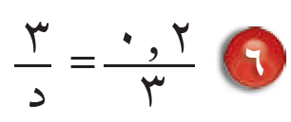
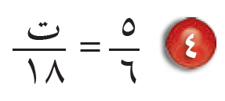
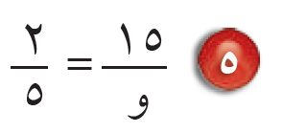
التاريخ : / / 1443 هـ
الصف : أول /
عنوان الدرس : حل التناسبات
تأكد3
ص 164
حل التناسبات التالية :
أ. عثمان الربيعي
Notes:
تم تنزيل هذا القالب من موقع ingez-ppt.com

Slide 18
التاريخ : / / 1443 هـ
الصف : أول /
عنوان الدرس : حل التناسبات
تأكد
ص 164
8 ) سفر : يقطع خالد مسافة 325 كلم في 3.5 ساعات . فكم يحتاج من الوقت ليقطع مسافة 45 كلم إذا سار وفق المعدل نفسه ؟
......................................................................................................
......................................................................................................
......................................................................................................
أ. عثمان الربيعي
Notes:
تم تنزيل هذا القالب من موقع ingez-ppt.com

Slide 19


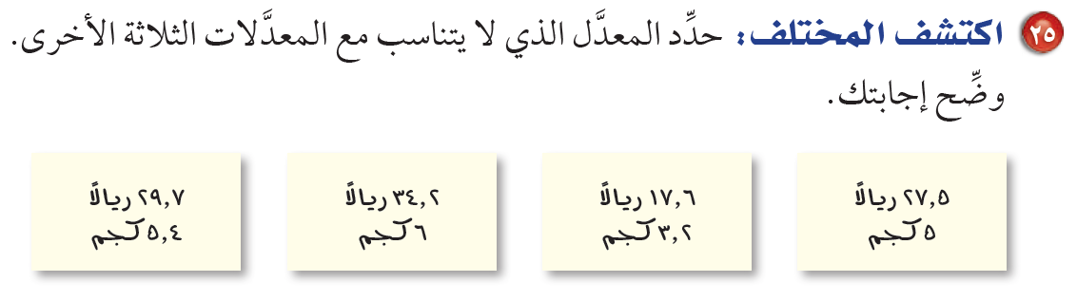
التاريخ : / / 1443 هـ
الصف : أول /
عنوان الدرس : حل التناسبات
ص 165
أ. عثمان الربيعي
Notes:
تم تنزيل هذا القالب من موقع ingez-ppt.com

Slide 20
التاريخ : / / 1443 هـ
الصف : أول /
عنوان الدرس : حل التناسبات
التدريس
التركيز
أ. عثمان الربيعي
التقويم
التدريب

Slide 21

التاريخ : / / 1443 هـ
الصف : أول /
عنوان الدرس : حل التناسبات
التقويم
ص 166
31 ) قياس : إذا اشترى عبد العزيز 11 رطلاً من الفواكة ، فكم كيلو جراماً تقريباً من الفواكة اشترى ؟
........................................................................................................................................................................................................................................................................
أ. عثمان الربيعي
Notes:
تم تنزيل هذا القالب من موقع ingez-ppt.com

Slide 22

التاريخ : / / 1443 هـ
الصف : أول /
عنوان الدرس : حل التناسبات
الواجب
أ. عثمان الربيعي
Notes:
تم تنزيل هذا القالب من موقع ingez-ppt.com

Slide 23


أ. عثمان الربيعي
Notes:
تم تنزيل هذا القالب من موقع ingez-ppt.com

